Slide 1
Библиотека ВолгГМУ
представляет
volgmed.ru
2023

Slide 2
Цифровая поддержка в инклюзивном образовании: обзор порталов и сайтов
В рамках Федеральной инновационной площадки ВолгГМУ
volgmed.ru
2023

Slide 3
Цель выставки-презентации :
Показать возможности информационной поддержки в процессе инклюзивного образования.
На выставке представлены порталы, сайты, электронные библиотеки (ЭБ) и электронные библиотечные системы (ЭБС), а также списки литературы на тему инклюзивного образования для использования в системе повышения педагогической квалификации преподавателей, вовлеченных в процесс непрерывного профессионального развития.
volgmed.ru
2023

Slide 4
Большинство людей никогда не обучались тому, как можно видеть глазами другого, слышать его ушами и чувствовать его сердцем.
А. Адлер,
австрийский
психолог
Инклюзивное образование
(фр. Inclusif -включающий в себя, лат. include -заключаю, включаю) — процесс развития общего образования, который подразумевает доступность образования для всех, что обеспечивает доступ к образованию для студентов с особыми потребностями.
volgmed.ru
2023

Slide 5
ИНКЛЮЗИВНОЕ ОБРАЗОВАНИЕ . ПОРТАЛЫ И САЙТЫ
https://www.inclusive-edu.ru/ – сайт Института интегративного (инклюзивного) образования Московского городского психолого-педагогического университета.
Институт проблем инклюзивного образования создан решением Ученого совета МГППУ в июле 2009 года.
Деятельность Института направлена на научно-методическое обеспечение развития инклюзивного образования в Российской Федерации, повышения квалификации и подготовки кадров высшей квалификации (аспирантура, магистратура) специалистов образовательных учреждений, реализующих инклюзивное образование.
Цель деятельности института – продвижение и реализация инклюзивного подхода в российском образовании, научно-методическое обеспечение процесса становления и развития инклюзивного образования на всех уровнях системы общего образования в России.
.
Галер
2022
2023

Slide 6
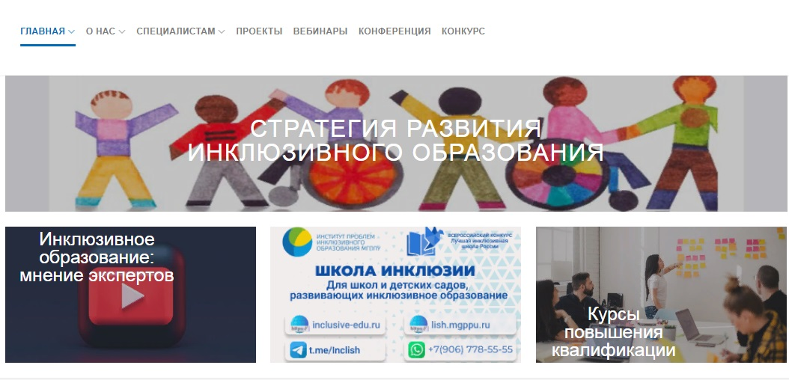
ИНКЛЮЗИВНОЕ ОБРАЗОВАНИЕ . ПОРТАЛЫ И САЙТЫ
.
Галер
2022
2023

Slide 7
ИНКЛЮЗИВНОЕ ОБРАЗОВАНИЕ . ПОРТАЛЫ И САЙТЫ
https://perspektiva-inva.ru/ - Pегиональная общественная организация людей с инвалидностью «Перспектива» создана в 1997 г. На сегодняшний день это – одна из ведущих организаций, отстаивающих права людей с инвалидностью в России.
Миссия организации – добиться полного включения людей с инвалидностью во все сферы жизни общества и улучшить качество их жизни.
РООИ «Перспектива» поддерживает и развивает инклюзивное образование в России. Специалисты помогают детям и подросткам с инвалидностью найти подходящее место учебы, оборудовать школу, колледж или университет под особенности разных ребят. «Перспектива» проводит семинары и тренинги по пониманию инвалидности и основным принципам инклюзивного образования для педагогов, родителей и детей. Услуги отдела инклюзивного образованию оказываются бесплатно.
Галер
2022
2023

Slide 8
ИНКЛЮЗИВНОЕ ОБРАЗОВАНИЕ . ПОРТАЛЫ И САЙТЫ
https://inclusion24.ru/ – Портал об инклюзивном образовании
«Все включены» создан
РООИ «Перспектива».
http://www.znaem-mozhem.ru/ – Портал «Знаем-Можем» – это сайт, который был создан, чтобы помочь людям с особыми потребностями найти свое призвание и место в обществе, получить образование, хорошую профессию, добиться успеха в любимом деле. Сегодня обновленный сайт “Знаем – можем” будет рассказывать об историях успеха, знакомить с интересными людьми и возможностями.
Галер
2022
2023

Slide 9
ИНКЛЮЗИВНОЕ ОБРАЗОВАНИЕ . ПОРТАЛЫ И САЙТЫ
https://inclusive-education.ru/ — сайт Общероссийской общественной организации инвалидов «Образование для инвалидов» .
Главная цель организации—добиться того, чтобы люди, имеющие ограничения по состоянию здоровья не имели ограничений в реализации своих гражданских прав, обладали возможностью в полной мере выполнять свою социальную роль в современном обществе.
ОООИ «Образование для инвалидов» осуществляет свою деятельность в 46 городах.
Защищает права и интересы инвалидов. Помогает получить образование и решить задачи общественной интеграции.
Разрабатывает новые методики обучения для инвалидов, с использованием компьютерной техники и современных технологий.
Галер
2022
2023

Slide 10
ИНКЛЮЗИВНОЕ ОБРАЗОВАНИЕ . ПОРТАЛЫ И САЙТЫ
https://terevinf.ru/ - Каталог издательства "Теревинф" (литература по лечебной педагогике – книги для родителей и специалистов).
Фонд создан в 2000 году по инициативе Центра лечебной педагогики, одной из первых в России организаций, которая уже более 30 лет оказывает разностороннюю помощь людям с нарушениями развития.
В настоящее время фонд Теревинф — одно из ведущих российских издательств, специализирующихся на теме особого детства. Постоянное сотрудничество с экспертами ЦЛП и другими ведущими отечественными специалистами является залогом высокого качества изданий фонда. Теревинфом издано более 100 книг, большинство из них регулярно переиздаются.
Галер
2022
2023

Slide 11
ИНКЛЮЗИВНОЕ ОБРАЗОВАНИЕ . ПОРТАЛЫ И САЙТЫ
https://ccp.org.ru – Учебный портал Центра учебной педагогики «Особое детство».
Деятельность Центра лечебной педагогики (создан в 1989 году) направлена на то, чтобы помочь каждому особому ребенку найти свою дорогу в жизни: от диагностики и ранней помощи до получения профессии и интеграции в жизнь общества.
2022
2023

Slide 12
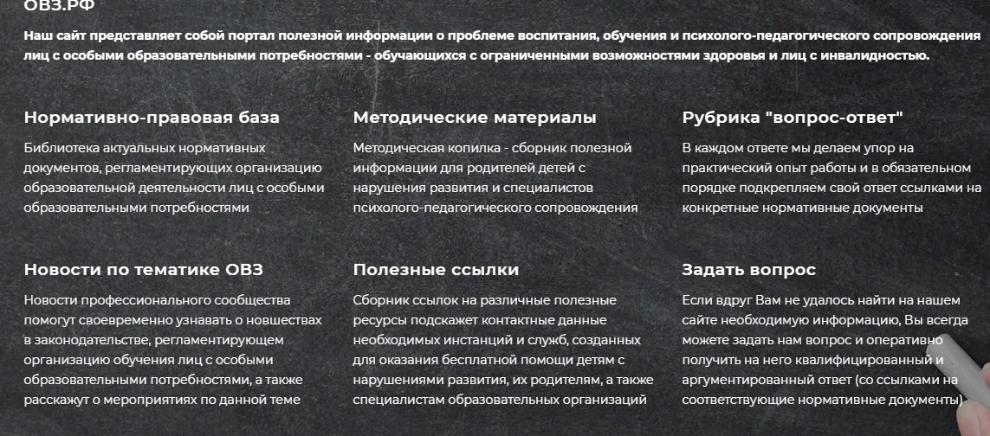
ИНКЛЮЗИВНОЕ ОБРАЗОВАНИЕ . ПОРТАЛЫ И САЙТЫ
https://овз.рф/ - Общедоступный портал полезной информации ОВЗ.
Проект посвящён просветительской деятельности в области воспитания, обучения и психолого-педагогического сопровождения лиц с особыми образовательными потребностями - обучающихся с ОВЗ (ограниченными возможностями здоровья) и инвалидов (детей-инвалидов).
На информационном портале можно найти ответы на часто задаваемые вопросы и актуальные нормативные документы по ОВЗ, новости профессионального сообщества, а также задать любой интересующий Вас вопрос!
2022
2023

Slide 13
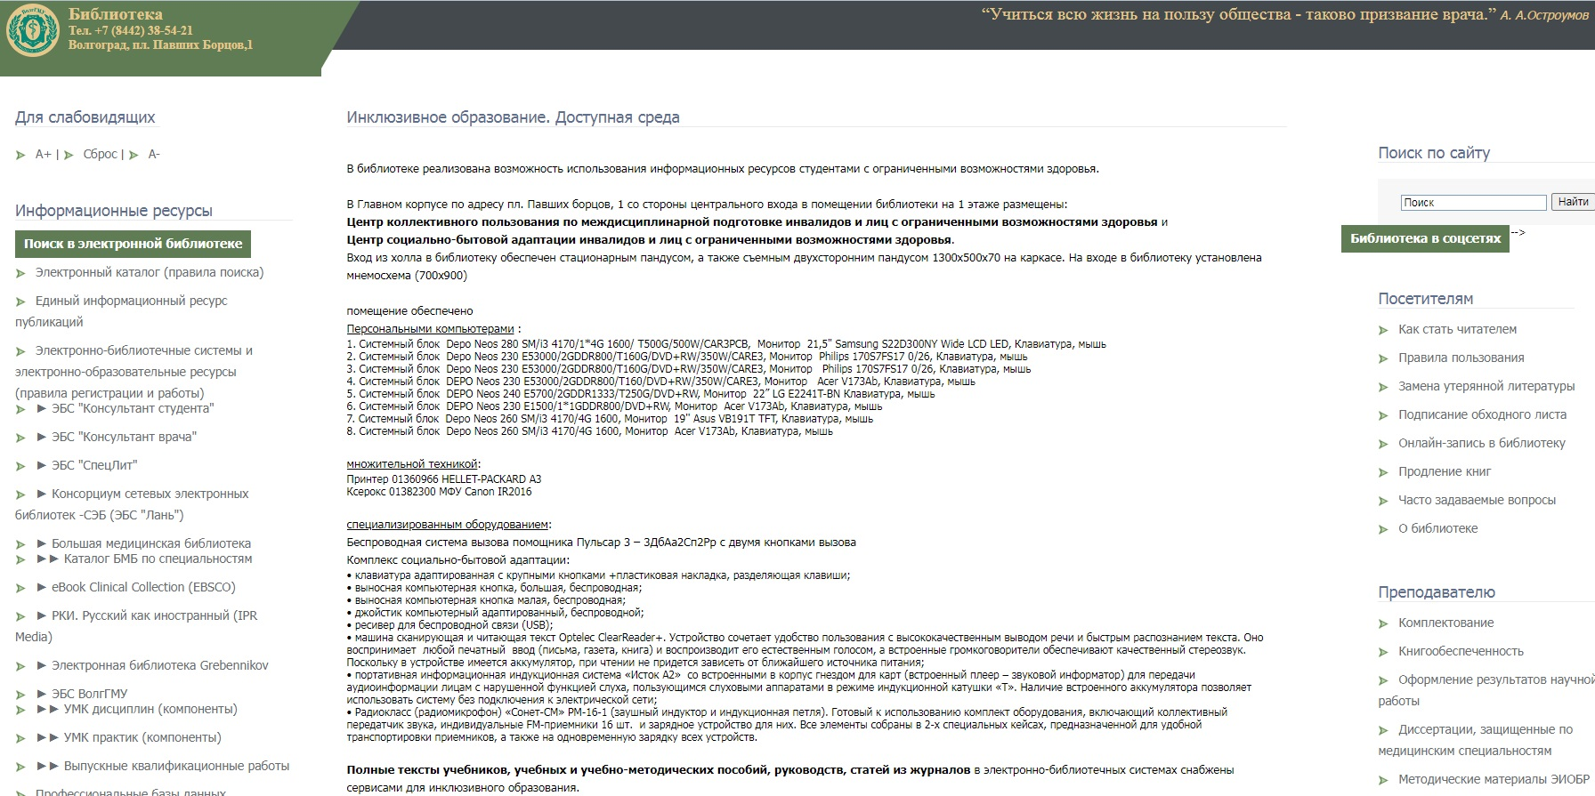
ИНКЛЮЗИВНОЕ ОБРАЗОВАНИЕ . САЙТ БИБЛИОТЕКИ ВОЛГГМУ
2022
2023

Slide 14
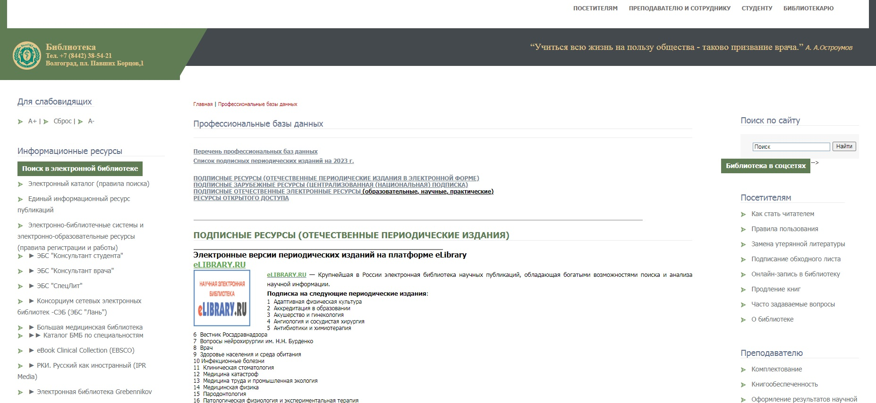
ИНКЛЮЗИВНОЕ ОБРАЗОВАНИЕ. ПРОФЕССИОНАЛЬНЫЕ БД
2022
2023

Slide 15
ИНКЛЮЗИВНОЕ ОБРАЗОВАНИЕ. ПРОФЕССИОНАЛЬНЫЕ БД
Полные тексты учебников, учебных и учебно-методических пособий, руководств, статей из журналов в электронно-библиотечных системах снабжены сервисами для инклюзивного образования.
http://www.studentlibrary.ru/ - ЭБС «Электронная библиотека технического вуза. ЭБС "Консультант студента — многопрофильный образовательный ресурс, предоставляющей доступ через сеть Интернет к учебной литературе и дополнительным материалам, приобретенным на основании прямых договоров с правообладателями.
Предусмотрены специальные возможности для инклюзивного образования: озвучка книг и увеличение шрифта. Доступна версия сайта для людей с нарушением зрения. Для озвучки книги необходимо выбрать «режим постраничного просмотра», далее нажать на значок «озвучить текст». Громкость воспроизведения регулируется, можно перемотать озвучку к интересующему моменту.
2022
2023

Slide 16
ИНКЛЮЗИВНОЕ ОБРАЗОВАНИЕ. ПРОФЕССИОНАЛЬНЫЕ БД
Полные тексты учебников, учебных и учебно-методических пособий, руководств, статей из журналов в электронно-библиотечных системах снабжены сервисами для инклюзивного образования.
http://www.rosmedlib.ru/ - ЭБС База данных «Консультант врача. Электронная медицинская библиотека» предоставляет достоверную профессиональную информацию для послевузовского образования по широкому спектру врачебных специальностей в виде периодических изданий, книг, новостной информации и электронных обучающих модулей для непрерывного медицинского образования.
«Консультант врача» включает руководства, рекомендации, монографии, основные учебники, атласы, фармакологические справочники.
Для организации удаленного доступа необходима регистрация в локальной сети вуза.
Доступна версия сайта для людей с нарушением зрения.
2022
2023

Slide 17
ИНКЛЮЗИВНОЕ ОБРАЗОВАНИЕ. ПРОФЕССИОНАЛЬНЫЕ БД
Полные тексты учебников, учебных и учебно-методических пособий, руководств, статей из журналов в электронно-библиотечных системах снабжены сервисами для инклюзивного образования.
http://bibl.volgmed.ru/MegaPro/Web - ЭБС ВолгГМУ содержит: библиографические записи и полные тесты документов (или ссылки на открытые ресурсы) – учебники, учебно-методические пособия, диссертации, авторефераты диссертаций, периодические издания, рабочие программы и выпускные квалификационные работы.
Доступна версия сайта для людей с нарушением зрения.
2022
2023

Slide 18
ИНКЛЮЗИВНОЕ ОБРАЗОВАНИЕ. ПРОФЕССИОНАЛЬНЫЕ БД
https://e.lanbook.com/ - На платформе ЭБС «Лань» организован доступ к консорциуму сетевых электронных библиотек.
«Сетевая электронная библиотека» — масштабный проект, объединяющий более 200 учебных заведений, в рамках которого вузы-участники размещают научный и учебный контент, изданный внутри университета, для взаимного бесплатного использования. ВолгГМУ — участник этого проекта.
Для слабовидящих и незрячих студентов существует сервис невизуального чтения, встроенный в мобильное приложение ЭБС - бесплатное дополнение к подписке ЭБС «Лань». Используя этот сервис, пользователь сможет:
- осуществить навигацию как по каталогу, так и в тексте книги; - слушать озвученные книги на мобильном устройстве; - регулировать скорость воспроизведения речи; - осуществлять переход по предложениям, абзацам или главам книги.
2022
2023

Slide 19
СПИСОК ЛИТЕРАТУРЫ
Инклюзивное образование в высшей школе
Список литературы за 2021-2022 гг.
НЭБ Elibrary
Артюхина, А. И. Организация инклюзивного образования в медицинском вузе / А. И. Артюхина, В. И. Чумаков. – Волгоград : Волгоградский государственный медицинский университет, 2022. – 152 с. – ISBN 978-5-9652-0725-1.
Журавлева, Ю. И. Адаптивная физическая культура студентов : нозологические группы инвалидов: нарушения аутистического спектра, опорно-двигательного аппарата / Ю. И. Журавлева, М. В. Катренко, Е. В. Ярошенко. – Ставрополь : Издательство Ставролит, 2022. – 84 с. – ISBN 978-5-907161-54-2.
Козырева О. А. Ассистивные технологии в инклюзивном образовании : учебное пособие для вузов. – 2-е изд. – Москва : Юрайт, 2022. – 118 с. – (Высшее образование). – Рек. учебно-методическим отделом высшего образования в качестве учебного пособия для студентов высших учебных заведений, обучающихся по гуманитарным направлениям. – ISBN 978-5-534-14959-3.
Тенденции развития образования. Глобальные вызовы и неравные возможности : материалы XVIII ежегодной Международной научно-практической конференции (Москва, 18-20 февраля 2021 г. ) / Под науч. ред. М. Г. Пугачевой. - Москва : Дело, 2021. - 292 с. - ISBN 978-5-85006-363-4. - Текст : электронный // ЭБС "Консультант студента" : [сайт]. - URL : https://www.studentlibrary.ru/book/ISBN9785850063634.html (дата обращения: 26.04.2023). - Режим доступа : по подписке.
Статьи из периодических изданий
Болховской, А. Л. Инклюзия - индикатор гуманизации общества / А. Л. Болховской, Н. Н. Шиховцова // Педагогика. – 2021. – Т. 85, № 2. – С. 35-41. – EDN GNKSCY.(пятигорск)
Бурдин, А. Д. Программа психологического сопровождения подростков с ограниченными возможностями здоровья / А. Д. Бурдин, Н. А. Черезова, О. В. Голубь // Форум. – 2021. – № 1(24). – С. 142-145. – EDN IJMEEZ.
Гидрокинезотерапия как средство инклюзивного образования студентов в области физической культуры / Л. А. Небытова, М. В. Катренко, Ю. И. Журавлева, А. А. Сасин // Педагогика и просвещение. – 2021. – № 2. – С. 92-102. – DOI 10.7256/2454-0676.2021.2.33630. – EDN RFPVSD.(Пятигорск)
Долгова, В. А. Состояние здоровья, отношение к здоровому образу жизни и спорту студентов медицинского вуза / В. А. Долгова // Гигиенические и медико-социальные риски здоровью населения: анализ и стратегии профилактики : Сборник материалов конференции, посвященной 100-летию санитарно-эпидемиологической службы Российской Федерации, Волгоград, 15 ноября 2022 года / Под редакцией Л.П. Сливиной. – Волгоград: Волгоградский государственный медицинский университет, 2022. – С. 125-129.
Замятина, Н. В. Технология построения здоровьесберегающего пространства в медицинском вузе / Н. В. Замятина, И. А. Ушакова, В. Б. Мандриков // Физическое воспитание и спортивная тренировка. – 2021. – № 2(36). – С. 189-197. – EDN RUHHLV.
Использование оздоровительных технологий в процессе адаптации студентов-первокурсников к обучению в вузе / В. Б. Мандриков, И. А. Ушакова, С. А. Голубин, В. В. Горбачева // Физическое воспитание и спортивная тренировка. – 2021. – № 1(35). – С. 166-176. – EDN KPFGKI.
Оценка вестибулярной функции равновесия у детей с синдромом Дауна в рамках спортивно-оздоровительного этапа адаптивного спорта / И. В. Федотова, В. В. Горбачева, Е. Г. Борисенко, Е. И. Калинченко // Физическое воспитание и спортивная тренировка. – 2022. – № 2(40). – С. 112-117.
Павловская, И. Г. Выбор способов и систем дистанционного обучения русскому языку в иноязычной аудитории при наличии студентов с особыми возможностями здоровья / И. Г. Павловская, В. В. Неумоин, И. А. Макевнина // Дистанционные формы обучения иностранных студентов в медицинских вузах: практический аспект : Материалы VI Всероссийской научно-практической конференции с международным участием, Волгоград, 27 января 2021 года / Под общей редакцией В.В. Шкарина. – Волгоград: Волгоградский государственный медицинский университет, 2021. – С. 309-312. – EDN KQBSRW.
Ткаченко, О. В. Роль спорта в "жизненном мире"людей с инвалидностью(на примере Волгоградского региона) / О. В. Ткаченко, И. В. Василенко // Журнал исследований социальной политики. – 2022. – Т. 20, № 3. – С. 457-472. – DOI 10.17323/727-0634-2022-20-3-457-472. – EDN RVFWUI.
Туровская Н. Г. Воспитание и обучение детей с патологией центральной нервной системы в условиях инклюзии / Н. Г. Туровская, А. В. Кондратович // Проблемы современного образования. – 2022 . – № 2. – С. 34-46. – http://doi.org/10.31862/2218-8711-2022-2-34-46.
ЭБС ВолгГМУ
Козырева, О. А. Ассистивные технологии в инклюзивном образовании : учебное пособие для вузов / О. А. Козырева. – 2-е изд. – Москва : Юрайт, 2022. – 118 с. – (Высшее образование). – Рек. учебно-методическим отделом высшего образования в качестве учебного пособия для студентов высших учебных заведений, обучающихся по гуманитарным направлениям. – ISBN 978-5-534-14959-3.
Богданова, Т. Г. Инклюзивное обучение лиц с сенсорными нарушениями : учебник для вузов / Т. Г. Богданова, Н. М. Назарова. – Москва : Юрайт, 2022. – 224 с. : ил. – (Высшее образование). – ISBN 978-5-534-14619-6.
Фуряева Т. В. Модели инклюзивного образования : учебное пособие для вузов / Т. В. Фуряева. – 2-е изд., перераб. и доп. – Москва : Юрайт, 2022. – 176 с. – (Высшее образование). – Рек. УМО ВО к кач. учеб. пособ. для студ. высших учеб. заведений. – ISBN 978-5-534-10939-9.
Артюхина, А. И. Организация инклюзивного образования в медицинском вузе : учебное пособие / А. И. Артюхина, В. И. Чумаков ; рец. М. Е. Волчанский ; Министерство здравоохранения Российской Федерации, Волгоградский государственный медицинский университет. – Волгоград : Издательство ВолгГМУ, 2022. – 152 с. : ил. – http://bibl.volgmed.ru/MegaPro/UserEntry?Action=FindDocs&idb=e_volgmed&ids=934. – ISBN 978-5-9652-0725-1.
ЭБ «Консультант студента»
Мельникова, Ю. А. Физическая культура и спорт в вузе : инклюзивный подход : учеб. -метод, пособие / Ю. А. Мельникова, И. Г. Таламова, Е. С. Стойкая. - Омск : СибГУФК, 2021. - 92 с. - ISBN 978-5-91930-187-5. - Текст : электронный // ЭБС "Консультант студента" : [сайт]. - URL : https://www.studentlibrary.ru/book/ISBN9785919301875.html (дата обращения: 26.04.2023). - Режим доступа : по подписке.
Оськин, Д. Н. Информационно-коммуникационные и ассистивные технологии в инклюзивном образовании : учебное пособие / Оськин Д. Н. , Соколина Е. Н. , Федосова О. А. , Жолудова А. Н. , Полякова О. В. - Рязань : ООП УИТТиОП, 2020. - 152 с. - Текст : электронный // ЭБС "Консультант студента" : [сайт]. - URL : https://www.studentlibrary.ru/book/RZNGMU_036.html (дата обращения: 26.04.2023). - Режим доступа : по подписке.
Козырева, О. А. Моделирование профессиональной компетентности учителя, работающего с детьми с ограниченными возможностями здоровья (ОВЗ) : метод. пособие / О. А. Козырева. - Москва : ВЛАДОС, 2021. - 127 с. (Серия: "Специальное и инклюзивное образование") - ISBN 978-5-9500674-5-7. - Текст : электронный // ЭБС "Консультант студента" : [сайт]. - URL : https://www.studentlibrary.ru/book/ISBN9785950067457.html (дата обращения: 26.04.2023). - Режим доступа : по подписке.
Альтовский, Е. В. Доступность интернет-ресурсов инвалидам и лицам с ограниченными возможностями : информационно-аналитический обзор / Е. В. Альтовский, А. А. Демидов, Г. А. Краснова. - Москва : Дело, 2021. - 114 с. (Мониторинг. Образование. Кадры) - ISBN 978-5-85006-342-9. - Текст : электронный // ЭБС "Консультант студента" : [сайт]. - URL : https://www.studentlibrary.ru/book/ISBN9785850063429.html (дата обращения: 26.04.2023). - Режим доступа : по подписке.
Лечебная физическая культура в системе медицинской реабилитации : национальное руководство / под ред. В. А. Епифанова, М. С. Петровой, А. В. Епифанова. - Москва : ГЭОТАР-Медиа, 2022. - 896 с. - ISBN 978-5-9704-7147-0. - Электронная версия доступна на сайте ЭБС "Консультант студента" : [сайт]. URL: https://www.studentlibrary.ru/book/ISBN9785970471470.html (дата обращения: 14.02.2023). - Режим доступа: по подписке. - Текст: электронный.
Детская инвалидность и балльная система определения степени ограничений в социально значимых категориях жизнедеятельности у детей : национальное руководство / под ред. Г. В. Волынец, М. А. Школьниковой. - Москва : ГЭОТАР-Медиа, 2022. Серия "Национальные руководства".- ISBN9785970465349. – Текст: электронный // ЭБС "Консультант студента" : [сайт]. – URL : https://www.studentlibrary.ru/book/ISBN9785970465349.html (дата обращения: 26.04.2023). - Режим доступа : по подписке.
Плотников, В. В. Развитие технологий и реабилитационной техники для обеспечения доступности образовательных учреждений обучающимся с инвалидностью : учебное пособие / В. В. Плотников, В. А. Егорушкин, Ю. В. Белевцов. - Москва : АСВ, 2022. - 208 с. - ISBN 978-5-4323-0427-8. - Текст : электронный // ЭБС "Консультант студента" : [сайт]. - URL : https://www.studentlibrary.ru/book/ISBN9785432304278.html (дата обращения: 26.04.2023). - Режим доступа : по подписке.
Бызова А. Проблемы создания безбарьерной среды в средствах размещения для гостей с ограниченными возможностями / А. Бызова, К. Кисляк – Текст: электронный // Актуальные вопросы теории и практики в сфере туризма и гостеприимства : сборник статей Межвузовской научно-практической студенческой конференции (9 декабря 2019 г., г. Москва) / О. П. Звягинцева и др. - Москва ; Берлин : Директ-Медиа, 2020. - Режим доступа: https://www.studentlibrary.ru/book/ISBN9785449915269.html (дата обращения: 26.04.2023). - Режим доступа : по подписке.
Соловых, Н. Н. Модернизация современной социально-экономической политики России : человек как средство и человек как цель : монография / Н. Н. Соловых - Москва : Прометей, 2021. - 484 с. - ISBN 978-5-00172-181-9. - Текст : электронный // ЭБС "Консультант студента" : [сайт]. - URL : https://www.studentlibrary.ru/book/ISBN9785001721819.html (дата обращения: 26.04.2023). - Режим доступа : по подписке.
Галер
2023
2022

Slide 20
СПИСОК ЛИТЕРАТУРЫ
Консорциум сетевых электронных библиотек. На платформе ЭБС «Лань» организован доступ к консорциуму сетевых электронных библиотек
Адаптивные технологии обучения студентов с инвалидностью и ограниченных возможностей здоровья, имеющих сенсорные нарушения : учебно-методическое пособие / составители С. М. Рябцев, Т. А. Жмурова. — Севастополь : СевГУ, 2021. — 81 с. — Текст : электронный // Лань : электронно-библиотечная система. — URL: https://e.lanbook.com/book/177119 (дата обращения: 27.04.2023). — Режим доступа: для авториз. пользователей.
Актуальные проблемы науки и практики коррекционной педагогики и специальной психологии: вызовы времени : материалы конференции / составитель И. А. Тютюева. — Шадринск : ШГПУ, 2021. — 435 с. — ISBN 978-5-87818-620-9. — Текст : электронный // Лань : электронно-библиотечная система. — URL: https://e.lanbook.com/book/224594 (дата обращения: 27.04.2023). — Режим доступа: для авториз. пользователей.
Актуальные проблемы и перспективы развития физической культуры, спортивной тренировки, рекреации и фитнеса, адаптивной и оздоровительно-восстановительной физической культуры : материалы конференции / под редакцией С. С. Давыдовой. — Липецк : Липецкий ГПУ, 2022. — 287 с. — ISBN 978-5-907461-68-0. — Текст : электронный // Лань : электронно-библиотечная система. — URL: https://e.lanbook.com/book/317069 (дата обращения: 27.04.2023). — Режим доступа: для авториз. пользователей.
Арпентьева, М. Р. Психосоциальное сопровождение лиц с ОВЗ и их семей / М. Р. Арпентьева. — 5-е изд., стер. — Санкт-Петербург : Лань, 2023. — 252 с. — ISBN 978-5-507-46144-8. — Текст : электронный // Лань : электронно-библиотечная система. — URL: https://e.lanbook.com/book/298496 (дата обращения: 27.04.2023). — Режим доступа: для авториз. пользователей.
Артюхина, А. И. Непрерывное педагогическое развитие преподавателей медицинских университетов : монография / А. И. Артюхина. — Волгоград : ВолгГМУ, 2021. — 236 с. — ISBN 978-5-9652-0624-7. — Текст : электронный // Лань : электронно-библиотечная система. — URL: https://e.lanbook.com/book/179559 (дата обращения: 27.04.2023). — Режим доступа: для авториз. пользователей.
Внутренняя картина дефекта лиц с ограниченными возможностями здоровья в структуре Я-концепции: детерминанты и эффекты в прогнозе рисков развития и успешности адаптации : монография / Т. Н. Адеева, И. В. Тихонова, С. А. Хазова [и др.]. — Кострома : КГУ им. Н.А. Некрасова, 2021. — 170 с. — ISBN 978-5-8285-1176-1. — Текст : электронный // Лань : электронно-библиотечная система. — URL: https://e.lanbook.com/book/282737 (дата обращения: 27.04.2023). — Режим доступа: для авториз. пользователей.
Ворошилова, Е. Л. Формирование толерантности и педагогической этики в общеобразовательных организациях : методические рекомендации / Е. Л. Ворошилова, А. Р. Маллер. — Москва : Прометей, 2021. — 70 с. — ISBN 978-5-00172-191-8. — Текст : электронный // Лань : электронно-библиотечная система. — URL: https://e.lanbook.com/book/189653 (дата обращения: 29.04.2023). — Режим доступа: для авториз. пользователей.
Гольберт, Е. В. Психологические основы инклюзивного образования : учебное пособие / Е. В. Гольберт. — Чита : ЗабГУ, 2021. — 128 с. — ISBN 978-5-9293-2831-2. — Текст : электронный // Лань : электронно-библиотечная система. — URL: https://e.lanbook.com/book/271745 (дата обращения: 27.04.2023). — Режим доступа: для авториз. пользователей.
Дуванова, С. П. Система психологической помощи лицам с ОВЗ в различных институциональных условиях : учебно-методическое пособие / С. П. Дуванова, О. Н. Князева, А. А. Собянина. — Воронеж : ВГПУ, 2021. — 144 с. — Текст : электронный // Лань : электронно-библиотечная система. — URL: https://e.lanbook.com/book/253367 (дата обращения: 11.05.2023). — Режим доступа: для авториз. пользователей.
Жальменова, Ж. А. Нормативно-правовые основы специального и инклюзивного образования : учебно-методическое пособие / Ж. А. Жальменова. — Оренбург : ОГПУ, 2022. — 55 с. — Текст : электронный // Лань : электронно-библиотечная система. — URL: https://e.lanbook.com/book/265934 (дата обращения: 27.04.2023). — Режим доступа: для авториз. пользователей.
Загороднюк, Е. В. Социально-инклюзивное образование молодежи : учебное пособие / Е. В. Загороднюк, Н. С. Иваненко. — Новочеркасск : ЮРГПУ (НПИ), 2021. — 112 с. — ISBN 978-5-9997-0788-8. — Текст : электронный // Лань : электронно-библиотечная система. — URL: https://e.lanbook.com/book/292235 (дата обращения: 27.04.2023). — Режим доступа: для авториз. пользователей.
Исследование мировых тенденций в сфере инклюзивного профессионального образования и трудоустройства людей с инвалидностью — влияние глобальных вызовов (пандемии) на рынок труда : монография / А. А. Бикбулатова, А. В. Барсукова, Е. А. Баскакова [и др.] ; под редакцией А. А. Бикбулатовой. — Москва : МГУПП, 2021. — 152 с. — ISBN 978-5-9920-0376-5. — Текст : электронный // Лань : электронно-библиотечная система. — URL: https://e.lanbook.com/book/277118 (дата обращения: 27.04.2023). — Режим доступа: для авториз. пользователей.
Королева, Ю. А. Инклюзивное образование обучающихся с ограниченными возможностями здоровья : учебное пособие / Ю. А. Королева. — Оренбург : ОГПУ, 2021. — 84 с. — Текст : электронный // Лань : электронно-библиотечная система. — URL: https://e.lanbook.com/book/179900 (дата обращения: 27.04.2023). — Режим доступа: для авториз. пользователей.
Королева, Ю. А. Психология и педагогика инклюзивного образования : учебно-методическое пособие / Ю. А. Королева. — Оренбург : ОГПУ, 2022. — 59 с. — Текст : электронный // Лань : электронно-библиотечная система. — URL: https://e.lanbook.com/book/265898 (дата обращения: 27.04.2023). — Режим доступа: для авториз. пользователей.
Кохан, С. Т. Волонтёрские инклюзивные практики: реалии и перспективы : монография / С. Т. Кохан, И. С. , Б. К. . — Чита : ЗабГУ, 2021. — 240 с. — ISBN 978-5-9293-2844-2. — Текст : электронный // Лань : электронно-библиотечная система. — URL: https://e.lanbook.com/book/271445 (дата обращения: 11.05.2023). — Режим доступа: для авториз. пользователей.
Кочемасова, Л. А. Психолого-педагогическая профилактика социальных девиаций субъектов образования : учебно-методическое пособие / Л. А. Кочемасова. — Оренбург : ОГПУ, 2021. — 117 с. — Текст : электронный // Лань : электронно-библиотечная система. — URL: https://e.lanbook.com/book/179883 (дата обращения: 12.05.2023). — Режим доступа: для авториз. пользователей.
Лобанова, Е. Е. Современные подходы преподавателей университета к работе в инклюзивной образовательной среде по профилю педагогической деятельности : учебно-методическое пособие / Е. Е. Лобанова, О. Л. Назарова. — Магнитогорск : МГТУ им. Г.И. Носова, 2022. — 124 с. — ISBN 978-5-9967-2585-4. — Текст : электронный // Лань : электронно-библиотечная система. — URL: https://e.lanbook.com/book/306029 (дата обращения: 27.04.2023). — Режим доступа: для авториз. пользователей.
Макеева, Д. Р. Методические рекомендации по проведению повышения квалификации педагогических работников образовательных организаций, реализующих программы среднего профессионального образования и профессионального обучения по компетенциям, необходимым для работы с обучающимися с инвалидностью и ограниченными возможностями здоровья, в том числе включая типовую программу повышения квалификации : методические рекомендации / Д. Р. Макеева, А. Оборотова, А. Ю. Шкулипа. — Москва : ИРПО, 2022. — 22 с. — ISBN 978-5-6048312-4-3. — Текст : электронный // Лань : электронно-библиотечная система. — URL: https://e.lanbook.com/book/300083 (дата обращения: 27.04.2023). — Режим доступа: для авториз. пользователей.
Макеева, Д. Р. Методические рекомендации по подготовке заключений о соблюдении требований по обеспечению условий доступности объектов и предоставляемых услуг в сфере образования для инвалидов и лиц с ограниченными возможностями здоровья : методические рекомендации / Д. Р. Макеева, К. Б. Байгундина, Н. С. Климохина. — Москва : ИРПО, 2022. — 15 с. — ISBN 978-5-6048312-7-4. — Текст : электронный // Лань : электронно-библиотечная система. — URL: https://e.lanbook.com/book/291815 (дата обращения: 11.05.2023). — Режим доступа: для авториз. пользователей.
Мельникова, Ю. А. Физическая культура и спорт в вузе: инклюзивный подход : учебно-методическое пособие / Ю. А. Мельникова, И. Г. Таламова, Е. С. Стоцкая. — Омск : СибГУФК, 2021. — 92 с. — ISBN 978-5-91930-187-5. — Текст : электронный // Лань : электронно-библиотечная система. — URL: https://e.lanbook.com/book/317792 (дата обращения: 11.05.2023). — Режим доступа: для авториз. пользователей.
Меремьянина, А. И. Совершенствование системы оценки психолого-педагогических аспектов качества инклюзивного образования в общеобразовательных организациях Российской Федерации : учебное пособие / А. И. Меремьянина, В. К. Елисеев, М. В. Коробова. — Липецк : Липецкий ГПУ, 2021. — 49 с. — ISBN 978-5-907461-09-3. — Текст : электронный // Лань : электронно-библиотечная система. — URL: https://e.lanbook.com/book/228638 (дата обращения: 27.04.2023). — Режим доступа: для авториз. пользователей.
Методические рекомендации по комплексному психолого-педагогическому, в том числе тьюторскому, сопровождению студентов с инвалидностью, обучающихся по программам среднего профессионального образования : методические рекомендации / Д. Р. Макеева, Е. А. Канатникова, Е. А. Деникаева [и др.]. — Москва : ИРПО, 2022. — 53 с. — ISBN 978-5-6048312-8-1. — Текст : электронный // Лань : электронно-библиотечная система. — URL: https://e.lanbook.com/book/291818 (дата обращения: 11.05.2023). — Режим доступа: для авториз. пользователей.
Митрохин, Е. А. Организационно-методические рекомендации по проведению занятий физической культурой в условиях инклюзивного обучения : учебно-методическое пособие / Е. А. Митрохин. — Новосибирск : СГУГиТ, 2022. — 52 с. — ISBN 978-5-907513-47-1. — Текст : электронный // Лань : электронно-библиотечная система. — URL: https://e.lanbook.com/book/317498 (дата обращения: 11.05.2023). — Режим доступа: для авториз. пользователей.
Галер
2023
2022

Slide 21
СПИСОК ЛИТЕРАТУРЫ
Морина, Л. А. Эффективные образовательные технологии : учебное пособие / Л. А. Морина, Г. М. Мандрикова, Е. В. Траулько ; под редакцией Л. А. Мориной. — Новосибирск : НГТУ, 2022. — 15 с. — ISBN 978-5-7782-4629-4. — Текст : электронный // Лань : электронно-библиотечная система. — URL: https://e.lanbook.com/book/306269 (дата обращения: 27.04.2023). — Режим доступа: для авториз. пользователей.
Москвичева, М. Г. Сборник медицинских профессий, доступных для овладения лицами с особыми образовательными потребностями : учебно-методическое пособие / М. Г. Москвичева, Е. С. Щепилина. — Челябинск : ЮУГМУ, 2022. — 99 с. — Текст : электронный // Лань : электронно-библиотечная система. — URL: https://e.lanbook.com/book/309947 (дата обращения: 11.05.2023). — Режим доступа: для авториз. пользователей.
Нагорная, А. В. Социальная инклюзия: Нерешенные проблемы и новые вызовы. Social Inclusion: Unresolved Issnes and Challenges : учебник / А. В. Нагорная. — Москва : ФЛИНТА, 2021. — 288 с. — ISBN 978-5-9765-4442-0. — Текст : электронный // Лань : электронно-библиотечная система. — URL: https://e.lanbook.com/book/181854 (дата обращения: 29.04.2023). — Режим доступа: для авториз. пользователей.
Основы инклюзивного образования : учебное пособие / составители А. С-Д. Балданова, М. В. Анахина. — Улан-Удэ : Бурятская ГСХА им. В.Р. Филиппова, 2022. — 199 с. — Текст : электронный // Лань : электронно-библиотечная система. — URL: https://e.lanbook.com/book/284303 (дата обращения: 27.04.2023). — Режим доступа: для авториз. пользователей.
Попрядухина, Н. Г. Психолого-педагогическое сопровождение обучающихся с ограниченными возможностями здоровья : учебно-методическое пособие / Н. Г. Попрядухина. — 2-е изд., стер. — Москва : ФЛИНТА, 2022. — 124 с. — ISBN 978-5-9765-5149-7. — Текст : электронный // Лань : электронно-библиотечная система. — URL: https://e.lanbook.com/book/266411 (дата обращения: 11.05.2023). — Режим доступа: для авториз. пользователей.
Психология и педагогика инклюзивного образования: технологии, результативность, качество : материалы конференции / под редакцией Н. В. Фединой. — Липецк : Липецкий ГПУ, 2021. — 322 с. — ISBN 978-5-907461-38-3. — Текст : электронный // Лань : электронно-библиотечная система. — URL: https://e.lanbook.com/book/228641 (дата обращения: 27.04.2023). — Режим доступа: для авториз. пользователей.
Психология индивидуализации личности в образовании : учебное пособие / М. В. Рогов, Н. В. Ланина, Г. В. Орлова [и др.]. — Воронеж : ВГПУ, 2022. — 132 с. — ISBN 978-5-00044-898-4. — Текст : электронный // Лань : электронно-библиотечная система. — URL: https://e.lanbook.com/book/266948 (дата обращения: 27.04.2023). — Режим доступа: для авториз. пользователей.
Романова, Н. Р. Инклюзивные практики в высшей школе : учебно-методическое пособие / Н. Р. Романова. — Иваново : ИГЭУ, 2022. — 88 с. — Текст : электронный // Лань : электронно-библиотечная система. — URL: https://e.lanbook.com/book/296249 (дата обращения: 27.04.2023). — Режим доступа: для авториз. пользователей.
Сборник материалов IV всероссийской научно-практической конференции «Инклюзивное образование – 2022. Создание эффективного образовательного пространства» (20 апреля 2022 года, г. Томск) : материалы конференции / составители Д. Р. Макеева [и др.]. — Москва : ИРПО, 2022. — 115 с. — ISBN 978-5-6048312-5-0. — Текст : электронный // Лань : электронно-библиотечная система. — URL: https://e.lanbook.com/book/249797 (дата обращения: 11.05.2023). — Режим доступа: для авториз. пользователей.
Социализация и социальная адаптация инвалидов и лиц с ограниченными возможностями здоровья : учебное пособие / составитель Т. Н. Чумакова. — Персиановский : Донской ГАУ, 2021. — 149 с. — Текст : электронный // Лань : электронно-библиотечная система. — URL: https://e.lanbook.com/book/216755 (дата обращения: 11.05.2023). — Режим доступа: для авториз. пользователей.
Татаринцева, А. Ю. Психолого-педагогическое сопровождение студентов с инвалидностью и ОВЗ : учебно-методическое пособие / А. Ю. Татаринцева, В. В. Кузнецова. — Воронеж : ВГПУ, 2021. — 124 с. — Текст : электронный // Лань : электронно-библиотечная система. — URL: https://e.lanbook.com/book/253448 (дата обращения: 27.04.2023). — Режим доступа: для авториз. пользователей.
Тенденции развития образования. Глобальные вызовы и неравные возможности: материалы XVIII ежегодной Международной научно-практической конференции (Москва, 18–20 февраля 2021 г.) : материалы конференции / под научной редакцией М. Г. Пугачевой. — Москва : Дело РАНХиГС, 2021. — 292 с. — ISBN 978-5-85006-363-4. — Текст : электронный // Лань : электронно-библиотечная система. — URL: https://e.lanbook.com/book/273983 (дата обращения: 29.04.2023). — Режим доступа: для авториз. пользователей.
Трутаева, А. В. Индивидуальная потребность в социальной защите: от лица к человеку : монография / А. В. Трутаева. — Москва : Проспект, 2023. — 109 с. — ISBN 978-5-392-37532-5. — Текст : электронный // Лань : электронно-библиотечная система. — URL: https://e.lanbook.com/book/324029 (дата обращения: 11.05.2023). — Режим доступа: для авториз. пользователей.
Тугулева, Г. В. Тьюторство в системе инклюзивного образования : учебное пособие / Г. В. Тугулева, Е. Е. Лобанова, О. Л. Назарова. — Магнитогорск : МГТУ им. Г.И. Носова, 2022. — 81 с. — ISBN 978-5-9967-2559-5. — Текст : электронный // Лань : электронно-библиотечная система. — URL: https://e.lanbook.com/book/306032 (дата обращения: 27.04.2023). — Режим доступа: для авториз. пользователей.
Ценностно-смысловые ориентиры деятельности педагога в условиях цифрового общества : монография / С. Г. Алексеев, Т. Ю. Алексеева, Л. Н. Антилогова [и др.] ; под редакцией Н. В. Чекалевой. — Омск : ОмГПУ, 2022. — 400 с. — ISBN 978-5-8268-2326-2. — Текст : электронный // Лань : электронно-библиотечная система. — URL: https://e.lanbook.com/book/288275 (дата обращения: 11.05.2023). — Режим доступа: для авториз. пользователей.
Чуешева, Н. А. Организация инклюзивного образования : учебно-методическое пособие / Н. А. Чуешева, Е. С. Дорохова. — Барнаул : АлтГПУ, 2022. — 62 с.— Текст: электронный // Лань : электронно-библиотечная система. — URL: https://e.lanbook.com/book/292127 (дата обращения: 27.04.2023). — Режим доступа: для авториз. пользователей.
Составитель Главный библиограф ОЭРиАБП Е. В. Спивакова
Галер
2023
2022

Slide 22
СПАСИБО ЗА ВНИМАНИЕ!
Перейти на презентацию можно по ссылке:
https://www.volgmed.ru/uploads/files/2023-5/173223-tsifrovaya_podderzhka_v_inklyuzivnom_obrazovanii.pdf
Презентация подготовлена
главным библиографом ОЭРиАБП Спиваковой Е. В.,
ведущим библиографом ОЭРиАБП Иптышевой Е. Л.
volgmed.ru
2023

